Slide 1
ICPC Summer camp 2012 Day 4
問題 B – Area Folding
原案：野田
解答例：森、青木
問題文：青木
解説：森

Slide 2
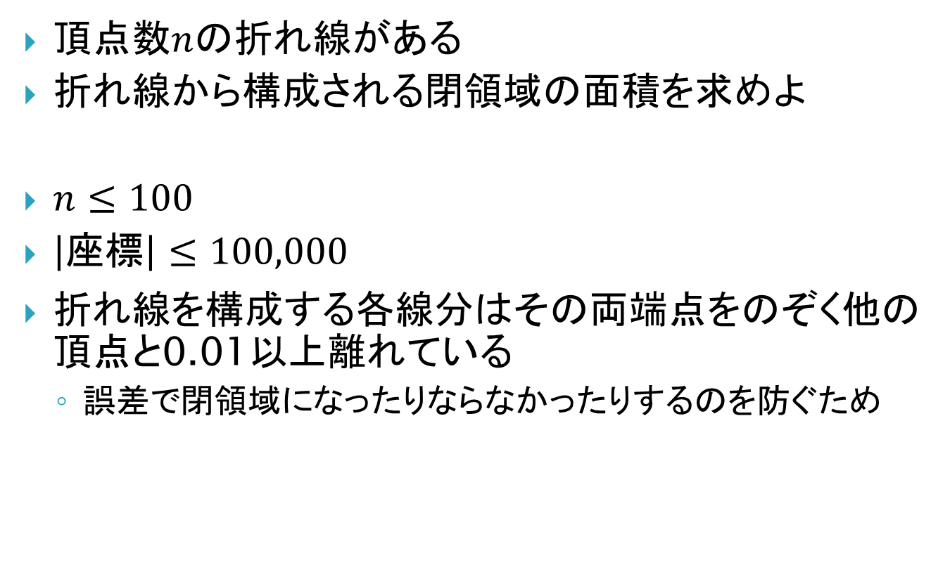
問題
頂点数$n$の折れ線がある
折れ線から構成される閉領域の面積を求めよ
$n≤100$
$\left|座標\right|≤100,000$
折れ線を構成する各線分はその両端点をのぞく他の頂点と0.01以上離れている
  誤差で閉領域になったりならなかったりするのを防ぐため

Slide 3
サンプル

Slide 4
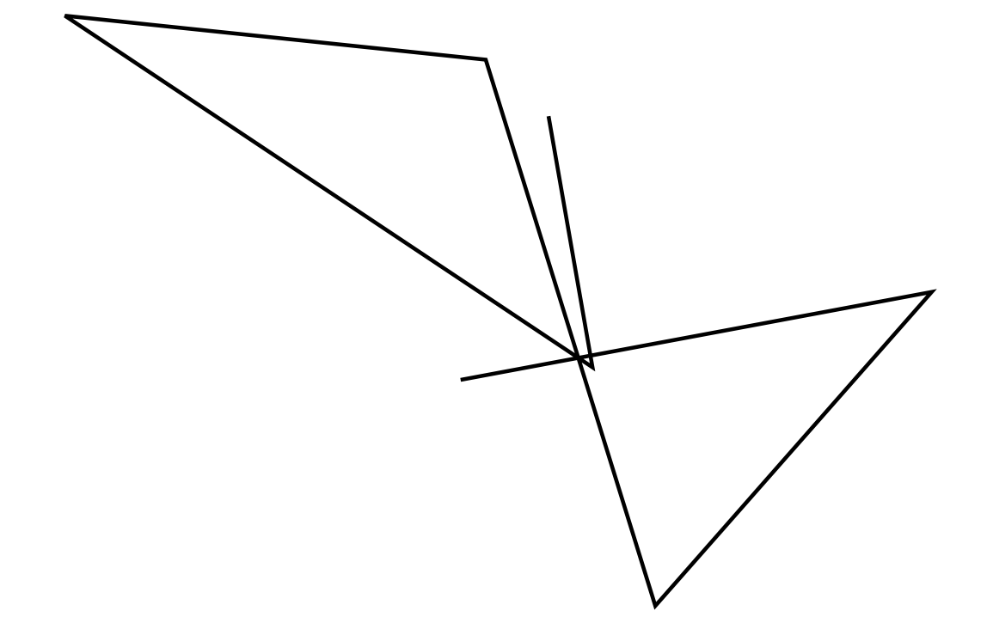
サンプル

Slide 5
解法
図形を分解して単純多角形の集まりとして計算すると確実
線分アレンジメントをしてグラフを構築
各頂点の辺を角度順にソート
辺を時計回りに巡って多角形を構築
多角形の面積が正だったら足す、負だったら外側の領域なので無視
実装はがんばる
  意外と数値がでかくなるので誤差や桁落ちに注意

Slide 6
折れ線から

Slide 7
線分アレンジメントをして

Slide 8
辺を時計回りに巡って

Slide 9
正だったら足す
+0.5

Slide 10
負だったら無視
-1.0

Slide 11
ジャッジ解
森
  273行 7300B
青木
  514行 18200B

Slide 12
結果
First AC
  not_shiokawa (182分)
AC / Submit
  6 / 60 (10%)
AC / Trying people
  5 / 6 (83%)

Slide 13


